Slide 1
JARINGAN SYARAF TIRUAN
ROBOTIKA DAN KONTROL NUMERIK

Slide 2
SEJARAH
Permodelan aktivitas biologis manusia dimulai pada abad ke-17 (studi tentang kerja jantung)
Studi dasar mengenai jaringan neural terjadi pada akhir abad ke-19 dan awal abad 20.
studi bersifat interdisipliner, melibatkan fisika, psikologi, dan neuropsikologi.
Ilmuwan yang terlibat : Hermann von Helmhotz, Ernst Mach, dan Ivan Pavlov
Pandangan modern mengenai jaringan neural muncul di tahun 1940-an melalui karya Warren McCulloch dan Walter Pitts, yang memperlihatkan bahwa jaringan neuron artifisial, secara prinsipil, dapat menghitung segala fungsi aritmatik dan logika
Donald Hebb mengikuti dengan mengajukan konsep mekanisme belajar pada neuron biologis.
Aplikasi JST praktis pertama muncul di akhir tahun 1950- an, melalui penemuan jaringan perseptron dan aturan belajar terasosiasi dari Frank Rosenblatt.

Slide 3
Di tahun yang sama, Bernard Widrow dan Ted Hoff memperkenalkan algoritma belajar baru, yang masih dipakai hingga sekarang.
Pada tahun 1969, Marvin Minsky dan Seymour Papert menunjukkan sejumlah keterbatasan inherent pada jaringan Rosenblatt dan Widrow. Pada saat itu, sejumlah orang meyakini bahwa penelitian JST sudah berakhir.
Keraguan pada masa itu (tahun 60-an) muncul karena minimnya ide baru dan kinerja komputer
Penelitian JST ternyata berlanjut pada tahun 70-an, ketika Teuvo Kohonen dan James Anderson secara terpisah mengembakan JST baru yang dapat berfungsi sebagai memori.
Tahun 80-an muncul komputer-komputer berkinerja tinggi (untuk saat itu) dan penelitian JST meningkat secara dramatis.
Stephen Grossberg (1976) juga sangat aktif meneliti jaringan self-organizing.
John Hopfield (1982) memperkenalkan konsep mekanika statistik, yang digunakan untuk menerangkan jaringan recurrent, yang dapat difungsikan sebagai memori.

Slide 4
Kunci kemajuan ke dua di tahun 1980-an adalah ditemukannya algoritma backpropagation untuk melatih perseptron multi-layer oleh sejumlah peneliti. Publikasi algoritma yang paling berpengaruh ditulis oleh David Rumelhart dan James McClelland. Algoritma ini merupakan jawaban terhadap kritik Minsky dan Papert (1960)
Penelitian terus berlanjut. Konsep, algoritma, dan arsitektur JST baru bermunculan. Apa yang akan terjadi 20 tahun kemudian ?

Slide 5
JARINGAN SYARAF
JARINGAN BIOLOGIS
JARINGAN SYARAF TIRUAN
JARINGAN SYARAF TIRUAN RAMBATAN BALIK
ARSITEKTUR RAMBATAN BALIK
FUNGSI AKTIVASI
ALGORITMA JARINGAN SYARAF TIRUAN RAMBATAN BALIK

Slide 6
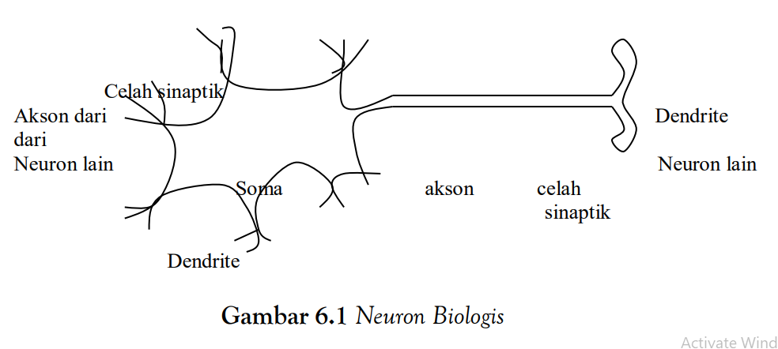
JARINGAN BIOLOGIS
Arsitektur jaringan syaraf tiruan termotivasi oleh model sel otak dan syaraf manusia.
Otak manusia neniliki struktur yang sangat kompleks dan memiliki kemampuan yang luar biasa.
Otak terdiri dari neuron-neuron dan penghubung yang disebut dengan sinapsis
Neuron bekerja berdasarkan impuls/sinyal yang di berikan pada neuron.
Neuron meneruskan pada neuron lain.
Diperkirakan manusia memiliki 6.1018 sinapsis.
Dengan jumlah yang begitu banyak, otak mampu mengenali pola, melakukan perhitungan, dan mengontrol organ-organ tubuh dengan kecepatan yang lebih tinggi dibandingkan komputer digital

Slide 7
JARINGAN SYARAF TIRUAN
Pekerjaan awal dilaksanakan McCullosh dan Pitts pada tahun 1943 dengan menciptakan untai logika sederhana terdiri atas elemen-elemen seperti neuron yang saling berhubungan.
Pendekatan yang pertama dari biologi neuron menjadi “perceptron”, di temukan oleh Rossenblatt pada tahun 1962 dan Minsky-Papert (1969,1988) Perceptron pada mulanya mempunyai tiga lapis neuron dan merupakan swa-organisasi (self organizing), tetapi sebagian besar dilatih (Sriwidodo, 2005)
Jaringan syaraf tiruan adalah sistem pengolahan informasi yang mempunyai karakteristik kinerja yang menyerupai jaringan syaraf biologis.

Slide 8
Jaringan syaraf tiruan dikembangkan sebagai generalisasi model-model matematis dari biologi syaraf, yang didasarkan pada anggapan bahwa:
  Pengolahan informasi terjadi pada beberapa elemen sderhana yang disebut neuron.
  Isyarat-isyarat dikirimkan antara neuron-neuron melalui sambungan (Connection Link).
  Setiap sambungan hubungan mempunyai kumpulan bobot, yang dalam jaringan syaraf khusus mengalikan isyarat-isyarat yang dikirimkan.
  Setiap neuron menerapkan fungsi aktivasi (biasanya nonlinear) ke masukan jaringan ini (ditambah bobot isyarat masukan) untuk menentukan isyarat keluarannya.
Jaringan syaraf dikarakteristikkan sebagai berikut: (Fausett, 1994);
  Pola interkoneksi antar neuron (disebut arsitektur)
  Metode penentuan bobot pada koneksi (disebut pembelajaran atau algoritma),dan
  fungsi aktivasinya

Slide 9
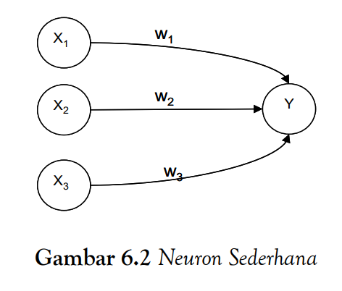
Jaringan syaraf terdiri dari sejumlah besar elemen-elemen pengolahan informasi sederhana yang disebut neuron-neuron, unit-unit, sel-sel, dan simpul-simpul.
Masing-masing neuron terhubung ke neuron lain oleh sambungan komunikasi langsung masing-masing dengan bobot tertentu.
Bobot menyatakan informasi yang dipakai oleh jaringan untuk memecahkan suatu persoalan.
Setiap neuron mempunyai keadaan internal, yang disebut tingkat aktivasi atau aktifitas, yang merupakan fungsi dari input yang diterimanya.
Secara khusus, neuron mengirimkan aktivasi ini sebagai isyarat ke beberapa neuron lain.

Slide 10
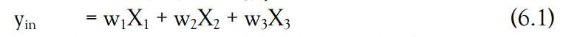

Neuron Y menerima masukan dari neuron X1 , X2 , dan X3.
Aktivasi (sinyal keluaran) dari neuron-neuron ini adalah X1 , X2 , dan X3.
Bobot koneksi dari neuron X1 , X2 , dan X3 ke neuron Y adalah w1 , w2 , dan w3.
Masukan jaringan, yin ke neuron Y adalah penjumlahan isyarat bobot dari neuron x1 , x2 , dan x3 , yakni
Aktivasi y dari neuron Y diberikan oleh fungsi masukan jaringannya
misalnya fungsi aktivasinya sigmoid logistik dengan kurva berbentuk S, maka

Slide 11
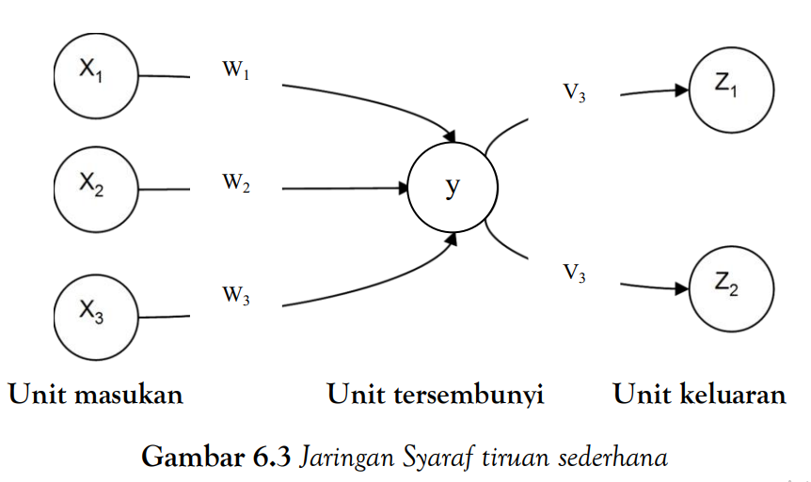
Gambar 6.3 adalah sebuah jaringan syaraf tiruan sederhana, adanya unit tersembunyi bersama dengan fungsi aktivasi nonlinear memberikan kemampuan untuk memecahkan lebih banyak masalah dari pada jaringan yang hanya mempunyai unit masukan dan keluaran. Adanya lapisan tersembunyi menyebabkan lebih sulit melatihnya guna mencari bobot optimal

Slide 12
JARINGAN SYARAF TIRUAN RAMBATAN BALIK
Backpropogation merupakan algoritma pembelajaran yang terawasi dan biasanya digunakan oleh perceptron dengan banyak lapisan untuk mengubah bobot-bobot yang terhubung dengan neuron-neuron yang ada pada lapisan tersembunyinya.
Algoritma back propogation menggunakan error output untuk mengubah nilai bobot-bobotnya dalam arah mundur (backward). Untuk mendapatkan error ini, tahap perambatan maju (forward propagation) harus dikerjakan terlebih dahulu.

Slide 13
Backpropogation merupakan algoritma pembelajaran yang terawasi dan biasanya digunakan oleh perceptron dengan banyak lapisan untuk mengubah bobot-bobot yang terhubung dengan neuron-neuron yang ada pada lapisan tersembunyinya.
Algoritma back propogation menggunakan error output untuk mengubah nilai bobot-bobotnya dalam arah mundur (backward).
Untuk mendapatkan error ini, tahap perambatan maju (forward propagation) harus dikerjakan terlebih dahulu.
Seperti halnya model jaringan syaraf tiruan yang lain, backpropagation melatih jaringan untuk mendapatkan keseimbangan antara kemampuan jaringan untuk mengenali pola yang digunakan selama pelatihan serta kemampuan jaringan untuk memberikan respon yang benar terhadap pola masukan yang serupa (tapi tidak sama) dengan pola yang dipakai selama pelatihan

Slide 14
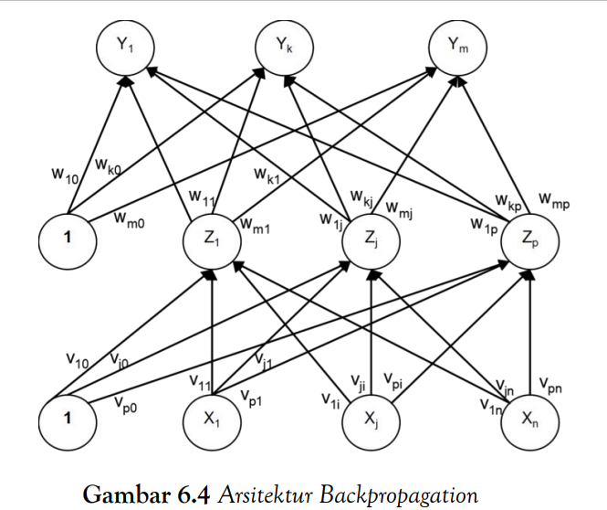
ARSITEKTUR RAMBATAN BALIK
Backpropagation memilki beberapa unit yang ada dalam satu atau lebih layar tersembunyi.
Gambar 6.4 adalah arsitektur backpropagation dengan n buah masukan (ditambah sebuah bias), sebuah layer yang tersembunyi yang terdiri dari p unit (ditambah sebuah bias), serta m buah unit keluaran

Slide 15
Vij merupakan bobot garis dari unit masukan xi ke unit layer tersembunyi zj (vj0,vj1……..,vjn merupakan bobot garis yang menghubungkan bias dari unit masukan ke unit layer tersembunyi zj).
Wkj merupakan bobot dari unit layer tersembunyi zj ke unit keluaran yk (wk0 merupakan bobot dari bias dilayar tersembunyi ke unit keluaran zk ).
Unit keluaran dan unit tersembunyi mempunyai bias yang berlaku sebagai bobot koneksi yang selalu bernilai 1

Slide 16
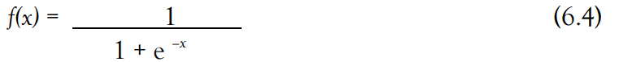

FUNGSI AKTIVASI
Dalam jaringan backpropagation, fungsi aktivasi yang digunakan harus memenuhi beberapa syarat, yaitu :
  kontinyu,
  terdiferensialkan, dan
  derivatifnya mudah dihitung.
Salah stu fungsi yang memenuhi ketiga syarat tersebut adalah fungsi sigmoid biner yang memiliki range (0, 1).
dengan turunan

Slide 17
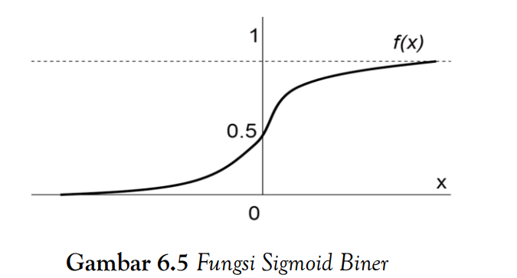

Slide 18
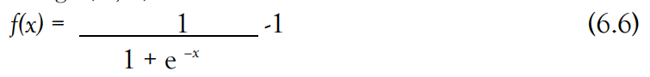
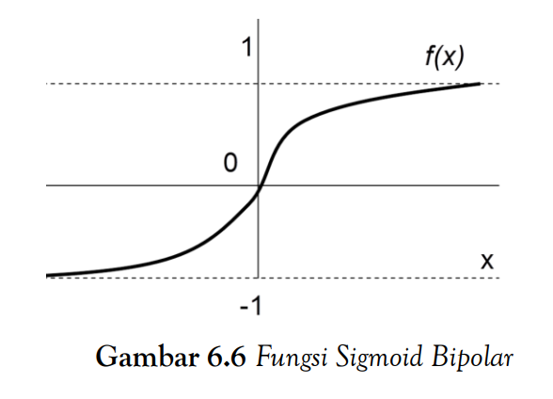
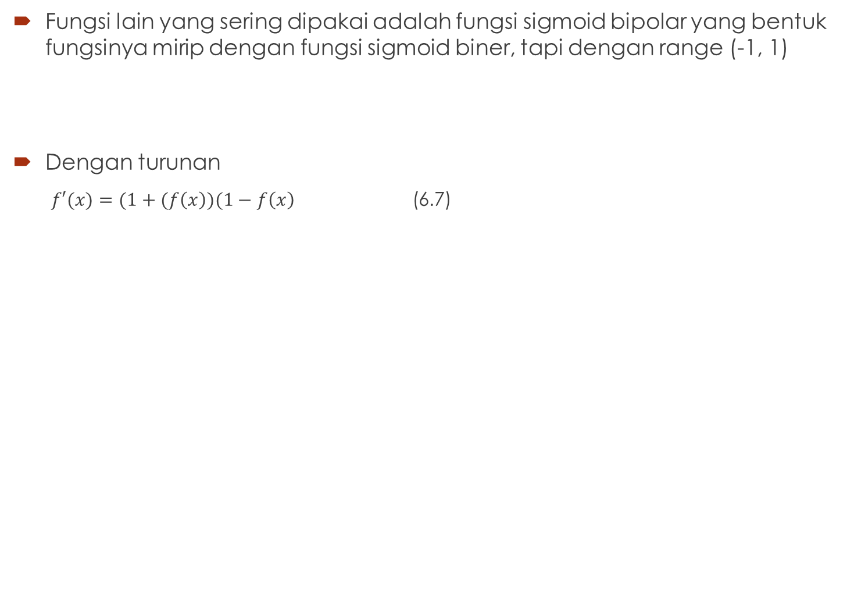
Fungsi lain yang sering dipakai adalah fungsi sigmoid bipolar yang bentuk fungsinya mirip dengan fungsi sigmoid biner, tapi dengan range (-1, 1)
Dengan turunan
  $f′(x)=(1+(f\left(x\right))(1−f\left(x\right)$ (6.7)

Slide 19
Fungsi sigmoid mempunyai nilai maksimum =1.
Maka untuk pola yang targetnya > 1, pola masukan dan keluaran harus terlebih dahulu ditransformasi sehingga semua polanya memiliki range yang sama seperti fungsi sigmoid yang digunakan.
Alternatif lain adalkah menggunakan aktivasi sigmoid hanya pada layar yang bukan layar keluaran.
Pada layar keluaran, fungsi aktivasi yang dipakai adalah fungsi identitas : f(x) = x (Siang, 2005)

Slide 20
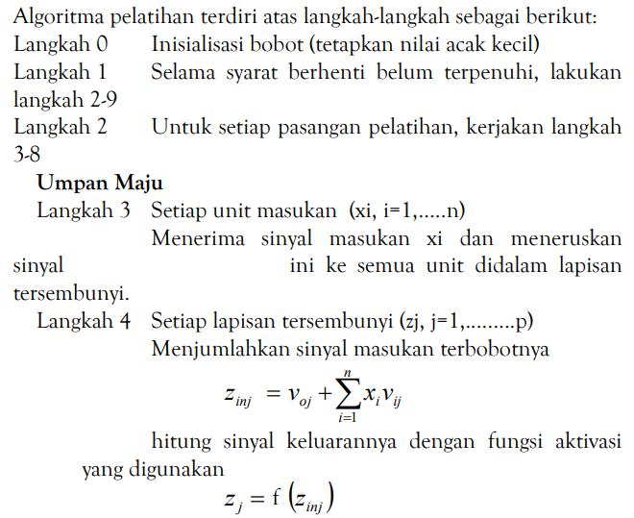
ALGORITMA JARINGAN SYARAF TIRUAN RAMBATAN BALIK

Slide 21
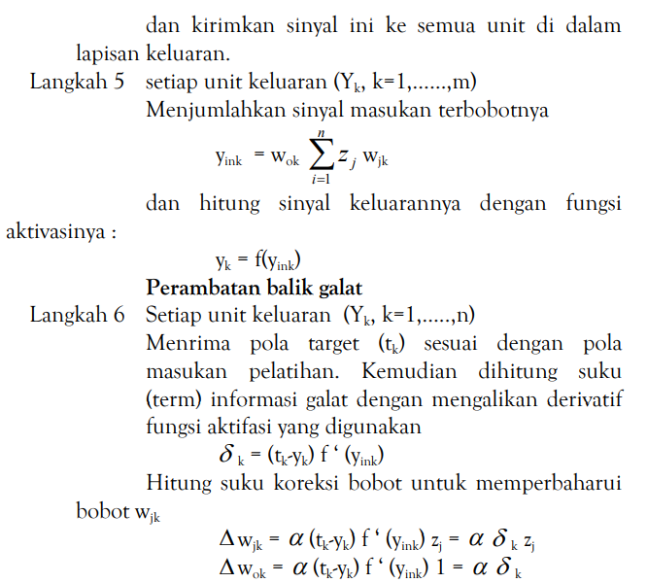

Slide 22
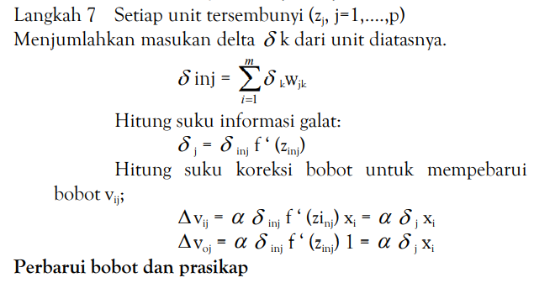

Slide 23
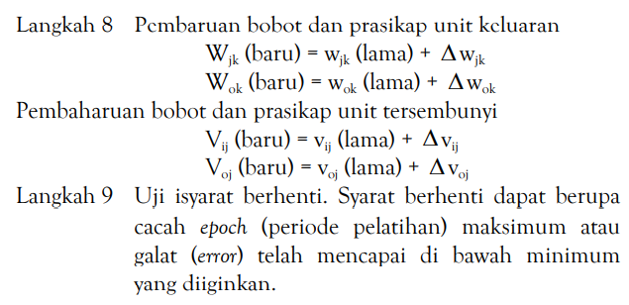

Slide 24
APLIKASI JARINGAN SYARAF TIRUAN DALAM ROBOTIKA
Tujuan dari Aplikasi ini adalah membuat aplikasi pengenalan suara untuk pengendalian robot dengan menggunakan jaringan syaraf tiruan sebagai algoritma pembelajaran dan pemodelan dalam pengenalan suara.
Terlebih dahulu menentukan batasan permasalahan sebagai berikut :
  Data masukan berupa 5 buah kata bahasa Indonesia, yaitu maju, mundur, kanan, kiri, dan stop yang diambil dari 6 orang responden yang terdiri dari 5 orang pria dan 1 orang wanita. Masing-masing responden diambil datanya sebanyak 10 buah contoh bunyi untuk setiap kata.
  Analisis sinyal dilakukan dengan ekstraksi ciri menggunakan LPC (Linear Predictive Coding) dan FFT (Fast Fourier Transform),
  Proses pengenalan suara dilakukan dengan Jaringan Syaraf Tiruan Multilayer Perceptron dengan metode pembelajaran Back Propagation,
  Proses pengiriman data dari komputer melalui komunikasi serial,
  Pembuatan program dilakukan dengan menggunakan bantuan bahasa pemrograman Matlab.

Slide 25
Salah satu bentuk pendekatan pengenalan suara adalah pendekatan pengenalan pola yang terdiri dari dua langkah yaitu pembelajaran pola suara dan pengenalan suara melalui perbandingan pola.
Tahap perbandingan pola adalah tahap saat suara yang akan dikenali dibandingkan polanya dengan setiap kemungkinan pola yang telah dipelajari dalam fase pembelajaran, untuk kemudian diklasifikasikan dengan pola terbaik yang cocok.
Blok diagram pembelajaran pola dan pengenalan suara ditunjukkan pada gambar di bawah ini. Pengenalan suara secara umum dapat dibagi menjadi tiga tahap, yaitu tahap ekstraksi ciri, tahap pemodelan atau pembelajaran, dan tahap pengenalan suara.
Model matematis dari neuron dapat dilihat pada Gambar 6.8 Masukan dan bobot merupakan model matematis dari dendrit, penjumlahan serta fungsi pengaktif merupakan model matematis dari soma (badan sel), serta keluaran merupakan model matematis dari akson

Slide 26
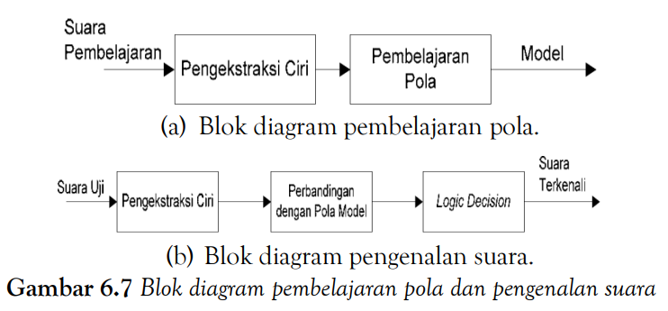
Setiap jalur nilai masukan ke neuron mempunyai bobot, dan terdapat satu jalur masukan tambahan yang bukan merupakan jalur masukan, yaitu jalur ke-0.
Jalur ke-0 ini dapat berfungsi sebagai nilai koreksi atau dapat juga berfungsi sebagai nilai threshold (nilai ambang batas).
Impuls pada sistem syaraf manusia dimodelkan sebagai nilai yang dimasukkan melalui jalur nilai masukan ke dalam model neuron.
Nilai pada setiap jalur masukan akan dikalikan dengan bobot jalur, dan kemudian dijumlahkan.
Nilai yang dihasilkan dari penjumlahan seluruh masukan tersebut dapat berada pada range yang sangat besar sehingga akan mempersulit pengolahan selanjutnya

Slide 27
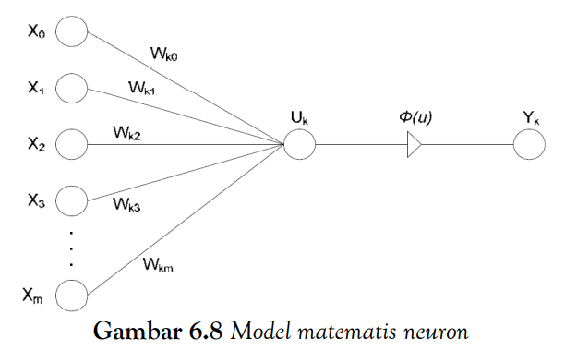
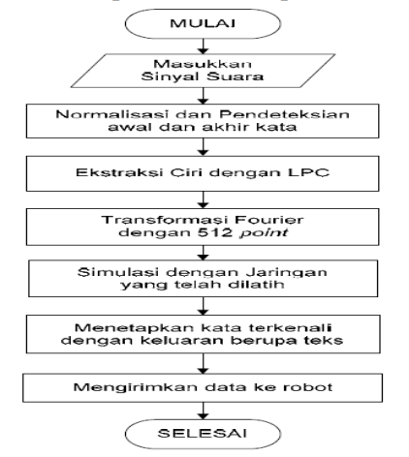
Diagram alir proses pengenalan ucapan dengan menggunakan jaringan syaraf tiruan back propagation ditunjukkan oleh gambar 6.9

Slide 28
TERIMA KASIH

